Slide 1


GRUPO 1: CIRCUITO RLC
GABRIEL CALHEIAS ALVES
LIZANDRA MORAES DE OLIVEIRA JARDIM
MOISES RANGEL ALVES FILHO
RAYSSA MONTECCHIARI
VITOR SARAIVA DE LIMA
Orientador: Jesús Pérez Curbelo

Slide 2
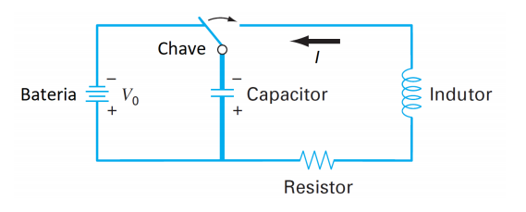
PROJETO

Slide 3

OBJETIVOS
Determine uma expressão analítica para a variação da carga elétrica no circuito ao longo do tempo.

Slide 4
OBJETIVOS
Determine o valor de R necessário para que o circuito dissipe a carga até atingir 1% do seu valor original em t = 0, 05 s, dado que L = 5 H e C = 10⁻⁴ F
Determine o valor de L necessário para que o circuito dissipe a carga até atingir 1% do seu valor original em t = 0, 05 s, dado que R = 280 Ω e C = 10⁻⁴ F.

Slide 5
AMORTECIMENTOS SUBCRÍTICO, CRÍTICO E SUPERCRÍTICO
Amortecimento supercrítico: A equação característica admite duas soluções reais e distintas.
Amortecimento subcrítico: As soluções da equação ao característica são duas raízes Complexo-conjugadas.
Amortecimento crítico: A equação característica, neste caso, tem uma raiz dupla.

Slide 6
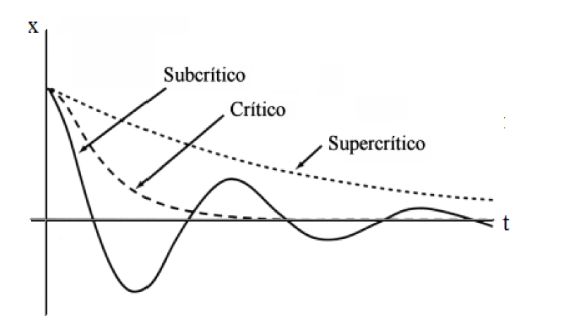
AMORTECIMENTOS SUBCRÍTICO, CRÍTICO E SUPERCRÍTICO

Slide 7
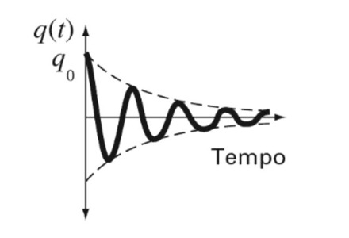
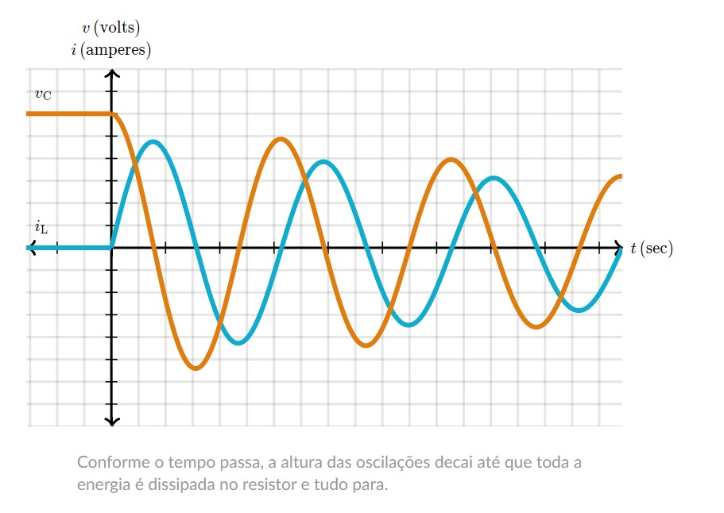
AMORTECIMENTOS SUBCRÍTICO, CRÍTICO E SUPERCRÍTICO

Slide 8


RESOLUÇÃO DA EQUAÇÃO DIFERENCIAL DE SEGUNDA ORDEM

Slide 9





RESOLUÇÃO DA EQUAÇÃO DIFERENCIAL DE SEGUNDA ORDEM

Slide 10




TRANSFORMANDO A FUNÇÃO DA CARGA

Slide 11
MÉTODO DA BISSEÇÃO
Objetivo do método: reduzir a amplitude do intervalo que contém a raiz até se atingir à precisão requerida: , usando para isto a divisão sucessiva de ao meio.

Slide 12
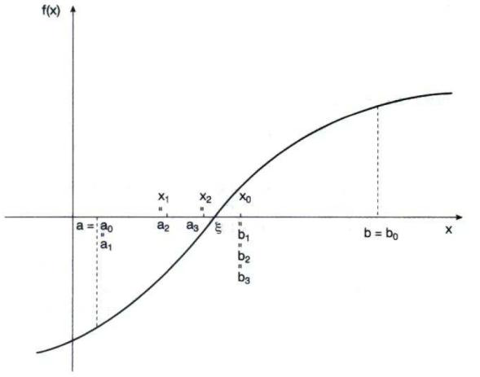
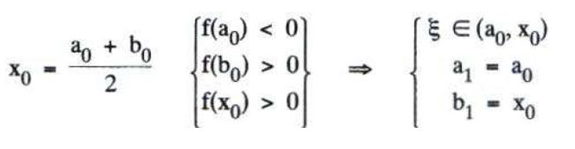
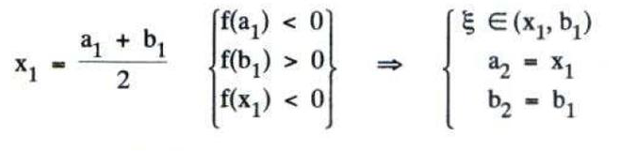
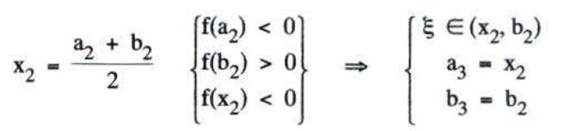
MÉTODO DA BISSEÇÃO
Como ocorrem as iterações?

Slide 13
MÉTODO DA BISSEÇÃO
Considerações Finais
Satisfeitas as hipóteses de continuidade de f(x) em [a,b] e de troca de sinal em a e b, o método da bissecção gera uma sequência convergente, ou seja, é sempre possível obter um intervalo que contém a raiz da equação em estudo, sendo que o comprimento deste intervalo satisfaz a precisão requerida;
As iterações não envolvem cálculos trabalhosos;
A convergência é muito lenta.

Slide 14
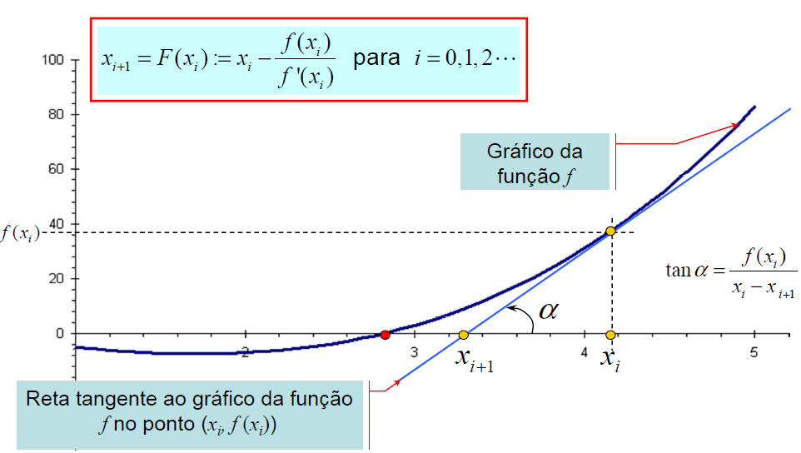
MÉTODO DE NEWTON-RAPHSON
O método de Newton (ou Newton-Raphson) é um dos métodos numéricos mais eficientes e conhecidos para a solução de um problema de determinação de raiz. É uma técnica de iteração funcional da forma:

Slide 15
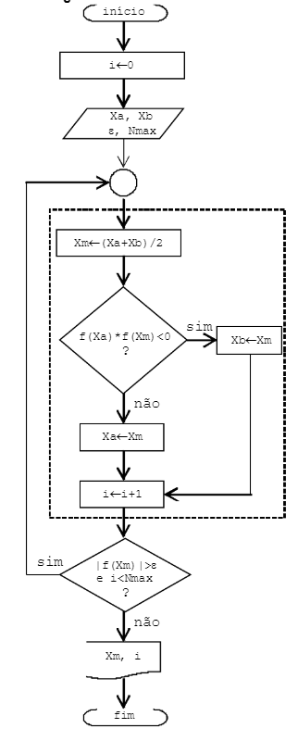
FLUXOGRAMA DO MÉTODO DA BISSEÇÃO

